Slide 1
合力
これまで以下の力について学習してきました。
・重さ
・垂直抗力
・静止摩擦力
・運動摩擦力
物体を動かすには、動かす力とこれらをすべて合計することにより、
最終的な物体が動く力を計算することができます。
このとき、合計された動く力のことを合力（ごうりょく）と言います。

Slide 2
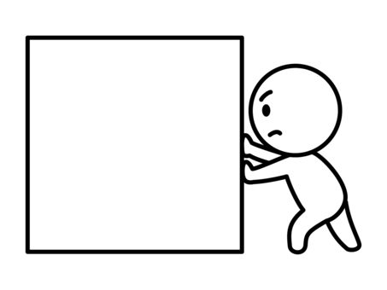
合力
例えば、このように箱を押すとします。

Slide 3
合力
この場合、箱には以下のような力が与えられます。
重さ
押す力
摩擦力
垂直抗力

Slide 4
合力
箱はこれらすべての力の合力によって移動することになります。
重さ
合力
押す力
摩擦力
垂直抗力

Slide 5
合力
合力を計算するには自由物体図を記述します。
垂直抗力
箱
摩擦力
押す力
自由物体図は、力を
・物体の中心から
・力の強さと比例した長さで
記述した図です。
重さ

Slide 6

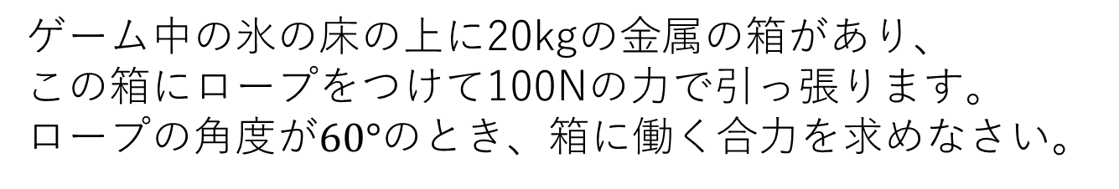
合力 例題
ゲーム中の氷の床の上に20kgの金属の箱があり、
この箱にロープをつけて100Nの力で引っ張ります。
ロープの角度が$60°$のとき、箱に働く合力を求めなさい。
■解答
まずは問題を元に自由物体図を作ります
100N
20kg
$$60°$$

Slide 7
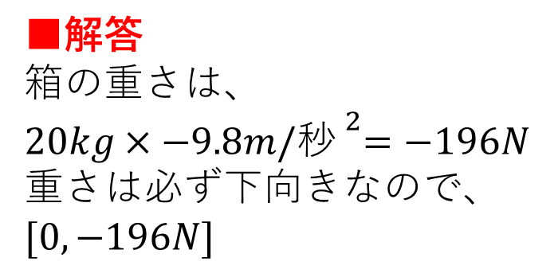

合力 例題
ゲーム中の氷の床の上に20kgの金属の箱があり、
この箱にロープをつけて100Nの力で引っ張ります。
ロープの角度が$60°$のとき、箱に働く合力を求めなさい。
■解答
箱の重さは、
$20kg×{−9.8m/秒}^{2}=−196N$
重さは必ず下向きなので、
$[0, −196N]$
20kg
MEMO
力には向きもあるので、
必ずベクトルで表記しましょう。
$[0, −196N]$

Slide 8
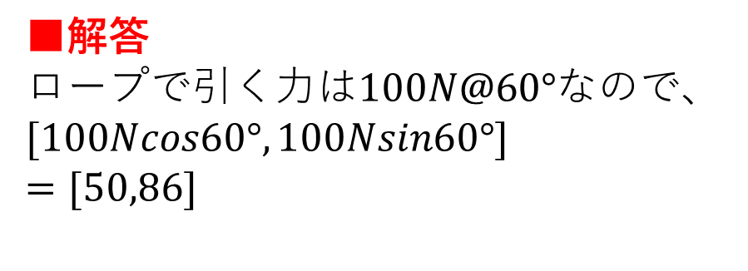
合力 例題
ゲーム中の氷の床の上に20kgの金属の箱があり、
この箱にロープをつけて100Nの力で引っ張ります。
ロープの角度が$60°$のとき、箱に働く合力を求めなさい。
■解答
ロープで引く力は$100N@60°$なので、
$[100Ncos60°,100Nsin60°]$
$=[50,86]$
$$[50N,86N]$$
20kg
$[0, −196N]$

Slide 9
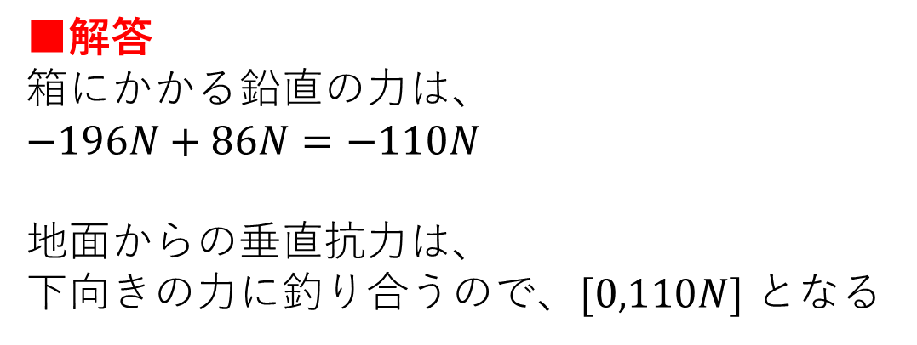

合力 例題
ゲーム中の氷の床の上に20kgの金属の箱があり、
この箱にロープをつけて100Nの力で引っ張ります。
ロープの角度が$60°$のとき、箱に働く合力を求めなさい。
■解答
箱にかかる鉛直の力は、
$−196N+86N=−110N$
地面からの垂直抗力は、
下向きの力に釣り合うので、$[0,110N]$ となる
$[0, 110N]$
$$[50N,86N]$$
20kg
$[0, −196N]$

Slide 10
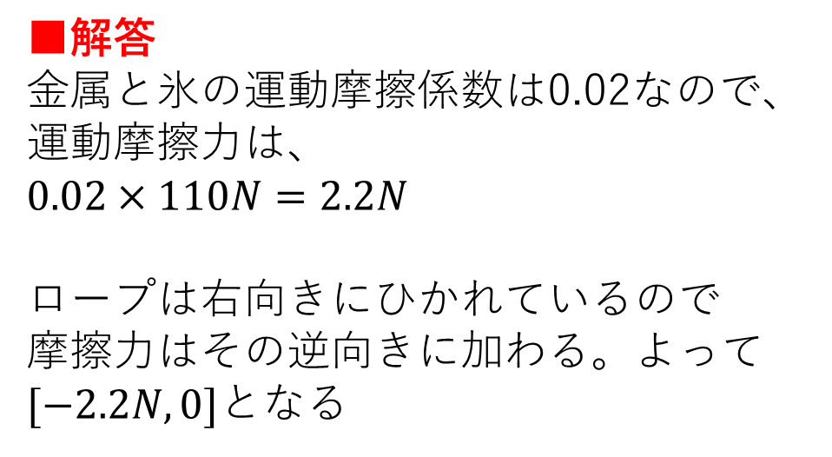


合力 例題
ゲーム中の氷の床の上に20kgの金属の箱があり、
この箱にロープをつけて100Nの力で引っ張ります。
ロープの角度が$60°$のとき、箱に働く合力を求めなさい。
■解答
金属と氷の運動摩擦係数は0.02なので、
運動摩擦力は、
$0.02×110N=2.2N$
ロープは右向きにひかれているので
摩擦力はその逆向きに加わる。よって
$[−2.2N, 0]$となる
$[0, 110N]$
$$[50N,86N]$$
20kg
$$[−2.2N, 0]$$
$[0, −196N]$

Slide 11
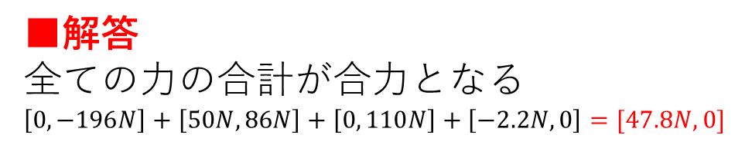

合力 例題
ゲーム中の氷の床の上に20kgの金属の箱があり、
この箱にロープをつけて100Nの力で引っ張ります。
ロープの角度が$60°$のとき、箱に働く合力を求めなさい。
■解答
全ての力の合計が合力となる
$\left[0, −196N\right]+\left[50N, 86N\right]+\left[0, 110N\right]+\left[−2.2N, 0\right]=[47.8N, 0]$
$[0, 110N]$
$$[50N,86N]$$
20kg
$$[−2.2N, 0]$$
MEMO
垂直抗力の計算には気を付けましょう。
（安易に重さの反対にしないこと）
$[0, −196N]$

Slide 12
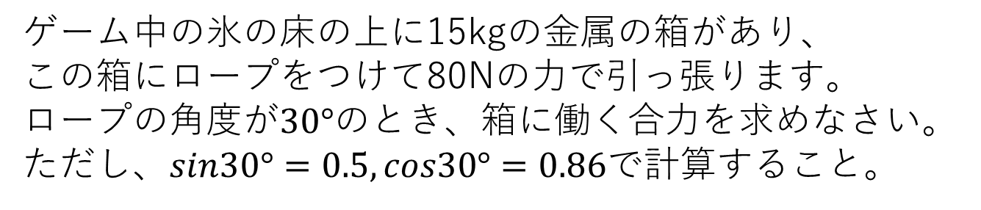
合力 練習
ゲーム中の氷の床の上に15kgの金属の箱があり、
この箱にロープをつけて80Nの力で引っ張ります。
ロープの角度が$30°$のとき、箱に働く合力を求めなさい。
ただし、$sin30°=0.5,cos30°=0.86$で計算すること。

